Slide 1
SEP Board
Gruppe I

Slide 2
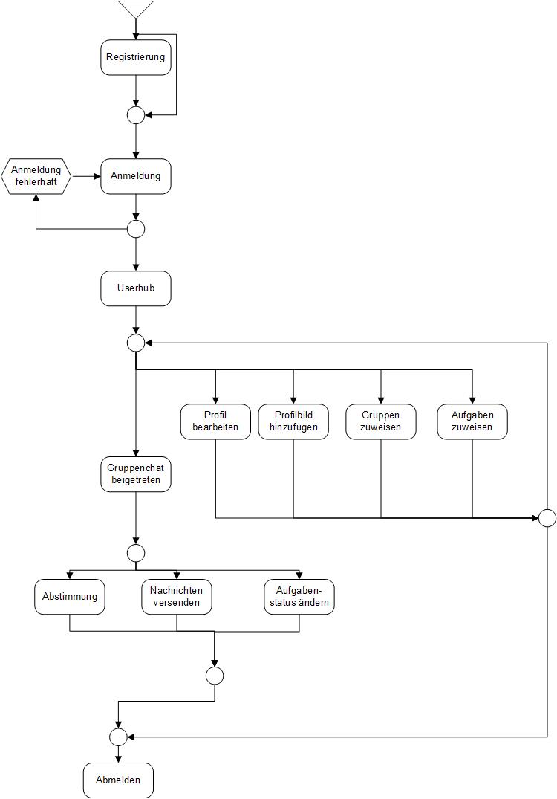
hMSC

Slide 3
Userstory 2.22
User Story-ID | 2.22
Userstory Beschreibung | Als Nutzer möchte ich bei jeder laufenden Abstimmung mit Zustimmen oder Widersprechen abstimmen, um meine Stellung dazu zu äußern.
Geschätzter Realisierungsaufwand | Mittel
Priorität | Wichtig
Autor(en) | Victoria
Abhängigkeit zu anderen User Stories | 2.3
Zugehörige Szenarien | bMSC-2.9

Slide 4
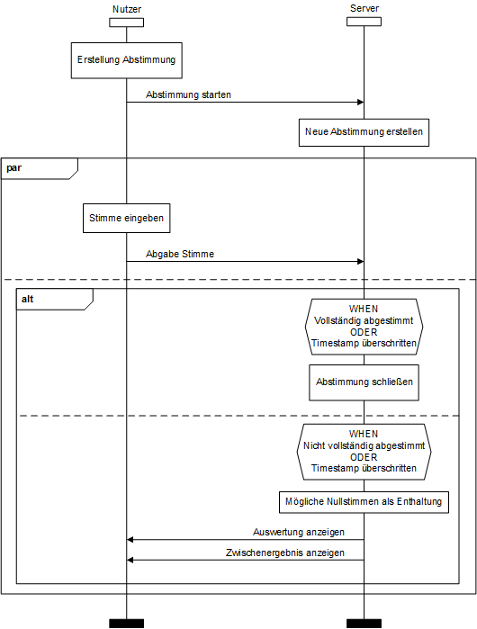
bMSC 2.9

Slide 5
User Story 3.5
User Story-ID | 3.5
Userstory Beschreibung | Als Teamleiter möchte ich erstellte Tasks vor der Freigabe genehmigen müssen, damit keine Aufgaben doppelt in die Listen eingetragen werden.
Geschätzter Realisierungsaufwand | Mittel
Priorität | Mittel
Autor(en) | Tuan
Abhängigkeit zu anderen User Stories
Zugehörige Szenarien | bMSC-3.7

Slide 6
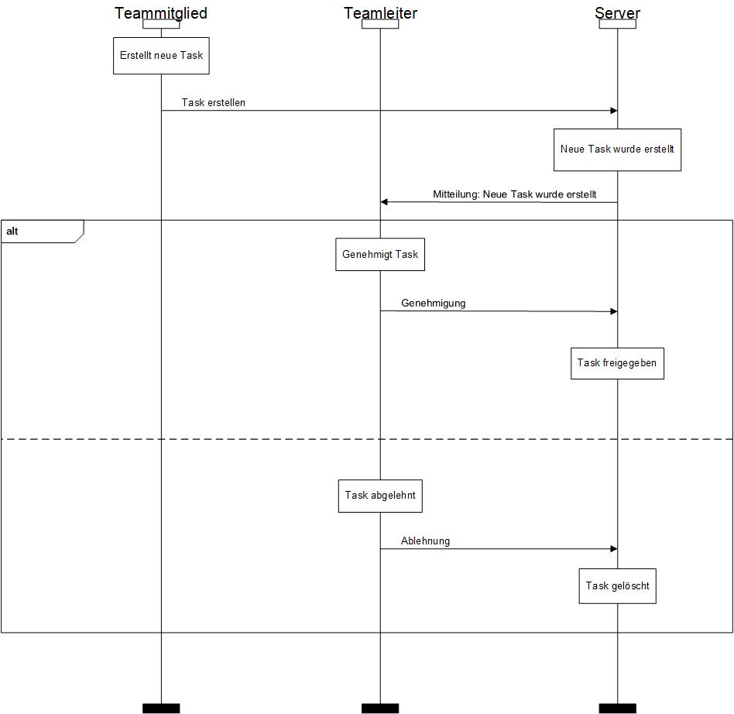
bMSC 3.7

Slide 7
User Story 2.1
User Story-ID | 2.1
Userstory Beschreibung | Als Nutzer möchte ich nur Nachrichten aus einer Gruppe lesen, damit ich keine fremden, für mich nicht notwendige, Nachrichten lesen brauche.
Geschätzter Realisierungsaufwand | Gering
Priorität | Eher wichtig
Autor(en) | Victoria
Abhängigkeit zu anderen User Stories
Zugehörige Szenarien | bMSC-2.3, bMSC-2.8

Slide 8
User Story 2.12
User Story-ID | 2.12
Userstory Beschreibung | Als Nutzer möchte ich, nach der Anmeldung, eine Übersicht über neue Nachrichten aus meinen Teams bekommen, um auf den aktuellen Stand zu sein.
Geschätzter Realisierungsaufwand | Mittel
Priorität | Wichtig
Autor(en) | Tim
Abhängigkeit zu anderen User Stories
Zugehörige Szenarien | bMSC-2.3, bMSC-2.7

Slide 9
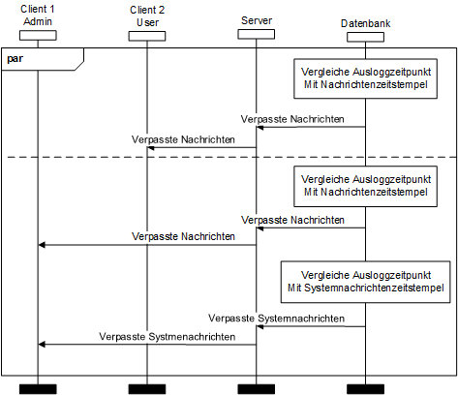
bMSC 2.7

Slide 10
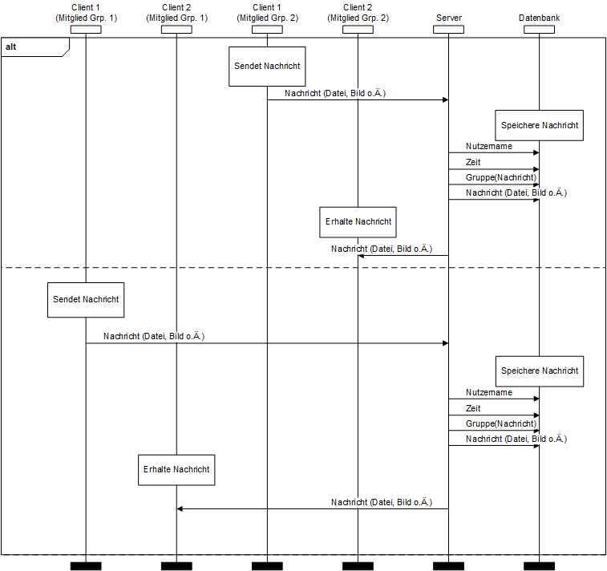
bMSC 2.8

Slide 11
User Story 2.14
User Story-ID | 2.14
Userstory Beschreibung | Als Admin möchte ich Personen zu einem Team hinzufügen oder löschen, um die Teams besser zu verwalten.
Geschätzter Realisierungsaufwand | Gering
Priorität | Eher wichtig
Autor(en) | Walter
Abhängigkeit zu anderen User Stories
Zugehörige Szenarien

Slide 12
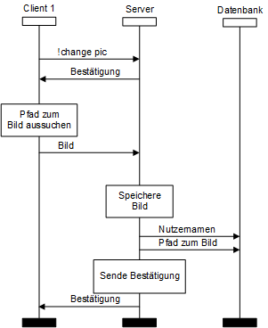
bMSC 2.5

Slide 13
User Story 2.10
User Story-ID | 2.10
Userstory Beschreibung | Als Nutzer möchte ich die Möglichkeit haben meine Daten nachträglich zu verändern, sodass ich meine Daten aktuell halten kann.
Geschätzter Realisierungsaufwand | Mittel
Priorität | Nicht so wichtig
Autor(en) | Mady
Abhängigkeit zu anderen User Stories
Zugehörige Szenarien | bMSC-4

Slide 14
User Story 2.29
User Story-ID | 2.29
User Story Beschreibung | Als Nutzer möchte ich, dass die Chatverläufe nach bestimmten Kriterien gefiltert (Laufende Abstimmungen, Abgeschlossene Abstimmungen, Nachrichten mit Dateianhang, Nachrichten mit Bildanhang, Nachrichten eines bestimmten Teammitglieds, Systemnachrichten, Nachrichten aus einem bestimmten Zeitraum) werden, um schnell einen Überblick zu bekommen.
Geschätzter Realisierungsaufwand | Mittel
Priorität | Nicht so wichtig
Autor(en) | Tobi
Abhängigkeit zu anderen User Stories
Zugehörige Szenarien | Hauptszenario: -Anmeldung erfolgt, Chat wird geöffnet und Ordnungemäß angezeigt Alternativszenarien: -Falsche Eingabe bei Anmeldung, richtige Anmeldung, Rest siehe Hauptszenario

Slide 15
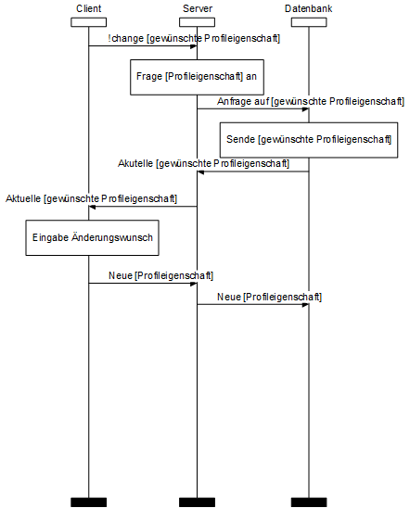
bMSC 2.4

Slide 16
User Story 1.9
User Story-ID | 1.9
User Story Beschreibung | Als TM möchte ich Nachrichten auf den Server speichern lassen können.
Geschätzter Realisierungsaufwand | Gering
Priorität | Wichtig
Autor(en) | Tim
Abhängigkeit zu anderen User Stories
Zugehörige Szenarien | bMSC-1.3

Slide 17
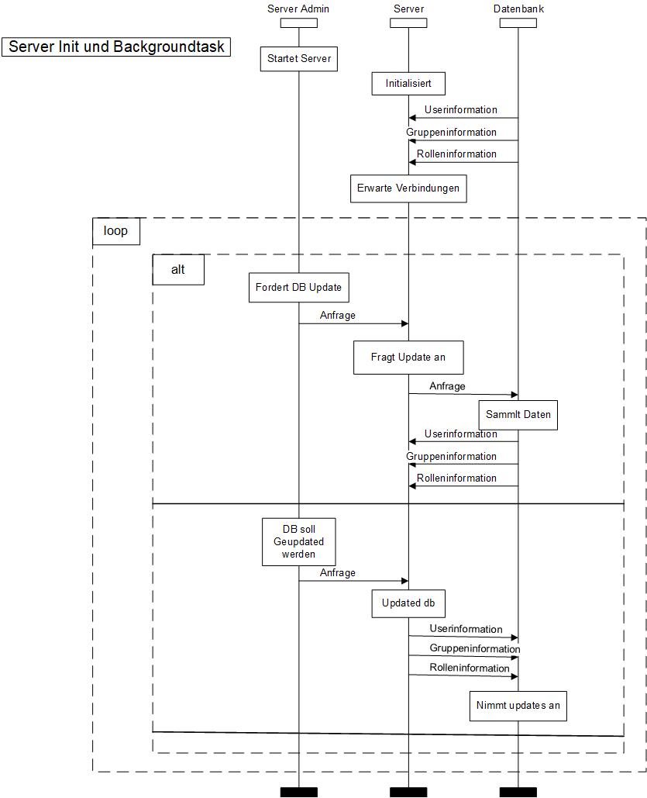
bMSC 3.6

Slide 18
User Story 3.1
User Story-ID | 3.1
User Story Beschreibung | Als Teammitglied möchte ich, dass ich auf dem Taskboard Aufgaben erstellen und verwalten kann, um eine Übersicht über die Aufgaben zu haben.
Geschätzter Realisierungsaufwand | Hoch
Priorität | Sehr wichtig
Autor(en) | Janine
Abhängigkeit zu anderen User Stories
Zugehörige Szenarien | bMSC-3.1

Slide 19
User Story 3.3
User Story-ID | 3.3
User Story Beschreibung | Als Teammitglied möchte ich, dass das Taskboard eine Liste umfasst, die ein Team zu bearbeiten hat, und nach den Prozessschritten „geplant“, „in Arbeit“, „in Prüfung“ und „Abgeschlossen“ aufgeteilt ist, um eine bessere Übersicht zu haben und damit man weiß wie weit welche Aufgabe ist.
Geschätzter Realisierungsaufwand | Mittel
Priorität | Wichtig
Autor(en) | Walter
Abhängigkeit zu anderen User Stories | 3.2
Zugehörige Szenarien | bMSC-5

Slide 20
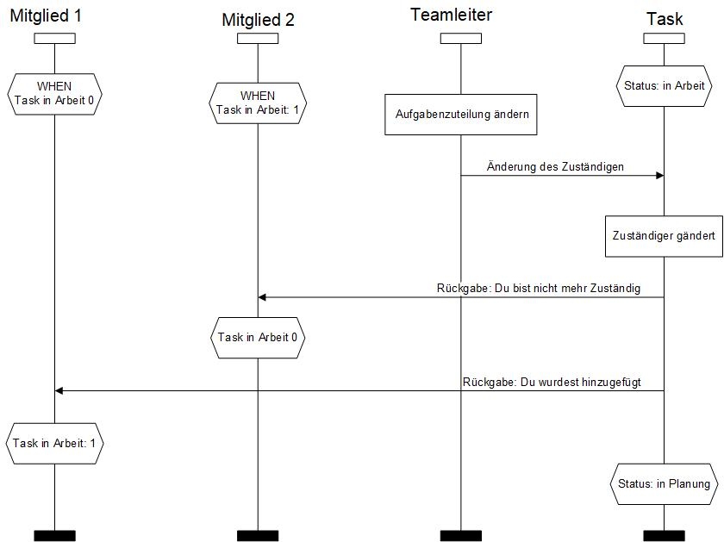
bMSC 3.2

